Slide 1





Ủy Ban Nhân Dân Quận Long Biên
Trường mầm Non Hoa Phượng
Đề tài: NBTN: Nghề bác sĩ
Đối tượng : Trẻ 24 – 36 tháng
Giáo viên: Đặng Bích Ngoan

Slide 2
I. Mục đích -Yêu cầu
Kiến thức:
- Trẻ nhận biết gọi tên bác sĩ
- Trẻ biết công việc chính, đồ dùng, trang phục của bác sĩ
- Trẻ biết gọi tên dụng cụ, trang phục, công việc của nghề bác sĩ
2. Kỹ năng.
- Phát triển ngôn ngữ cho trẻ thông qua hoạt động
- Dạy cho trẻ kỹ năng nhận biết trang phục, dụng cụ của nghề bác sĩ
3. Thái độ:
Giáo dục trẻ yêu quý, kính trọng những người làm trong nghề y nói riêng và các nghề trong xã hội nói chung

Slide 3

II. CHUẨN BỊ: - Máy tính, máy chiếu, giáo án P.P - Nhạc theo chủ điểm
- Lô tô hình ảnh về công việc, dụng cụ, trang phục của nghề bác sĩ
- Trang phục của trẻ gọn gàng, thoải mái

Slide 4
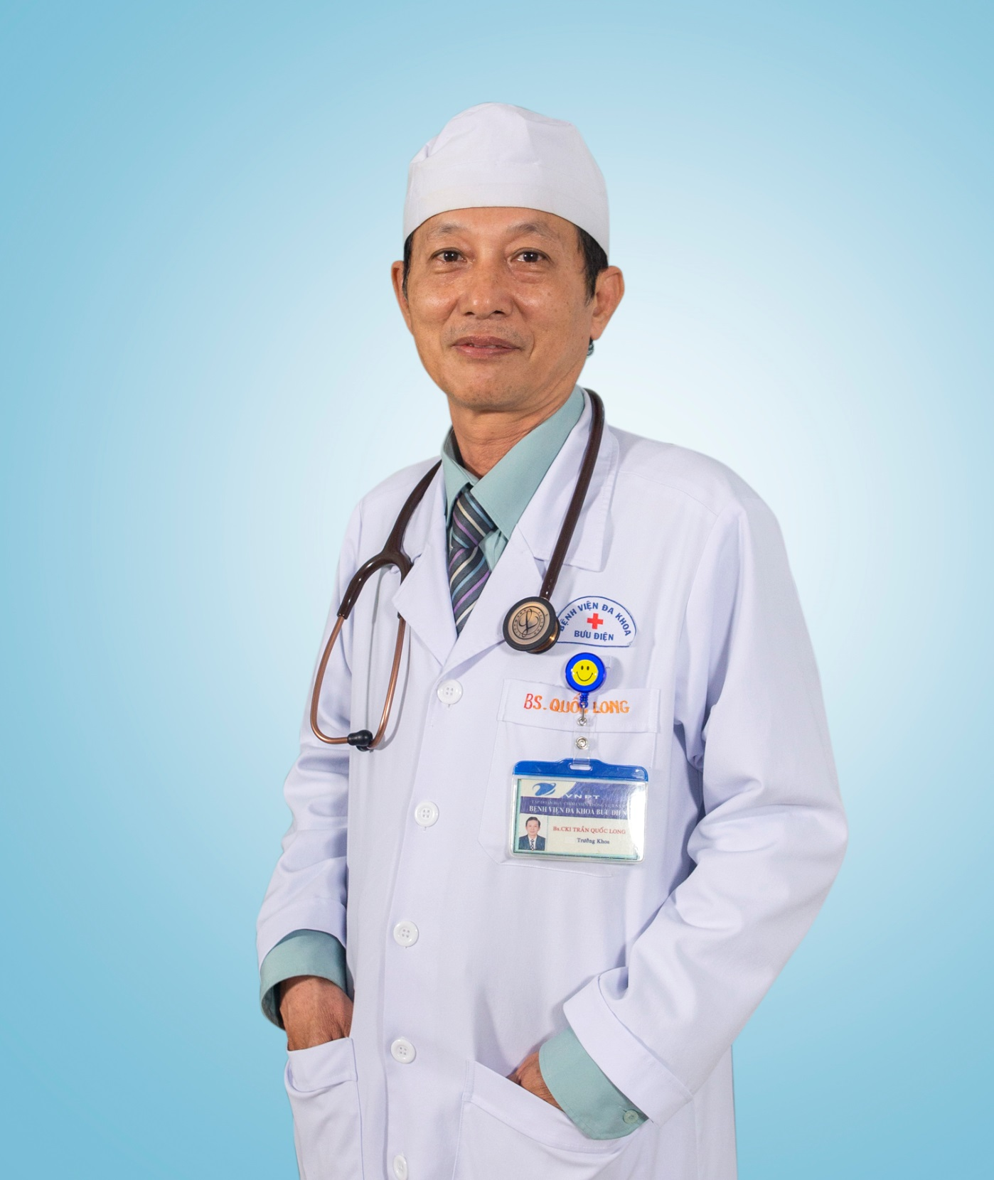

Slide 5
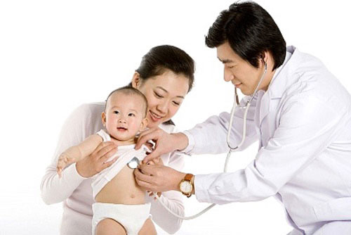

Slide 6
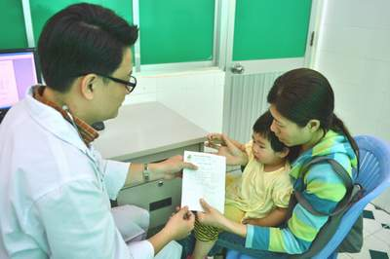

Slide 7
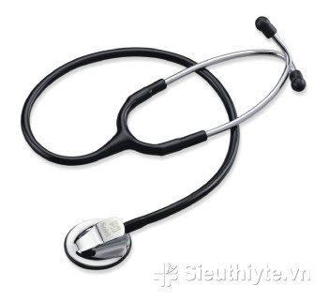

Slide 8
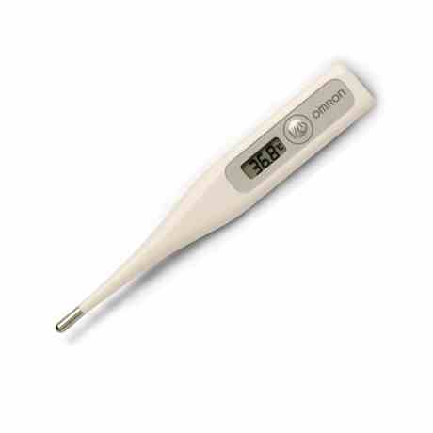

Slide 9
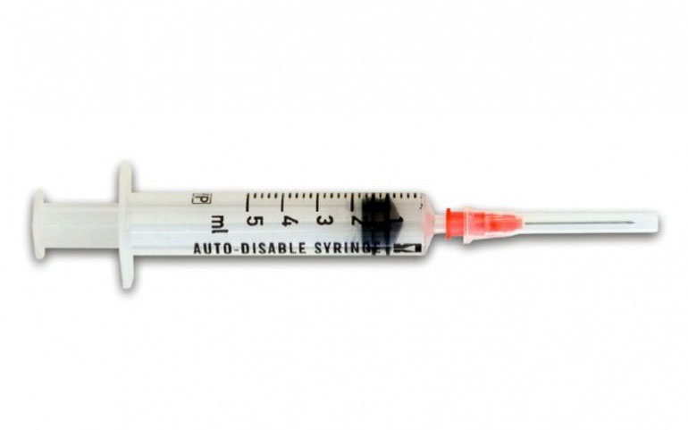

Slide 10
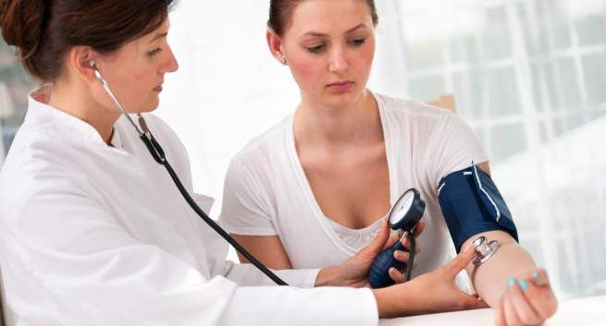

Slide 11
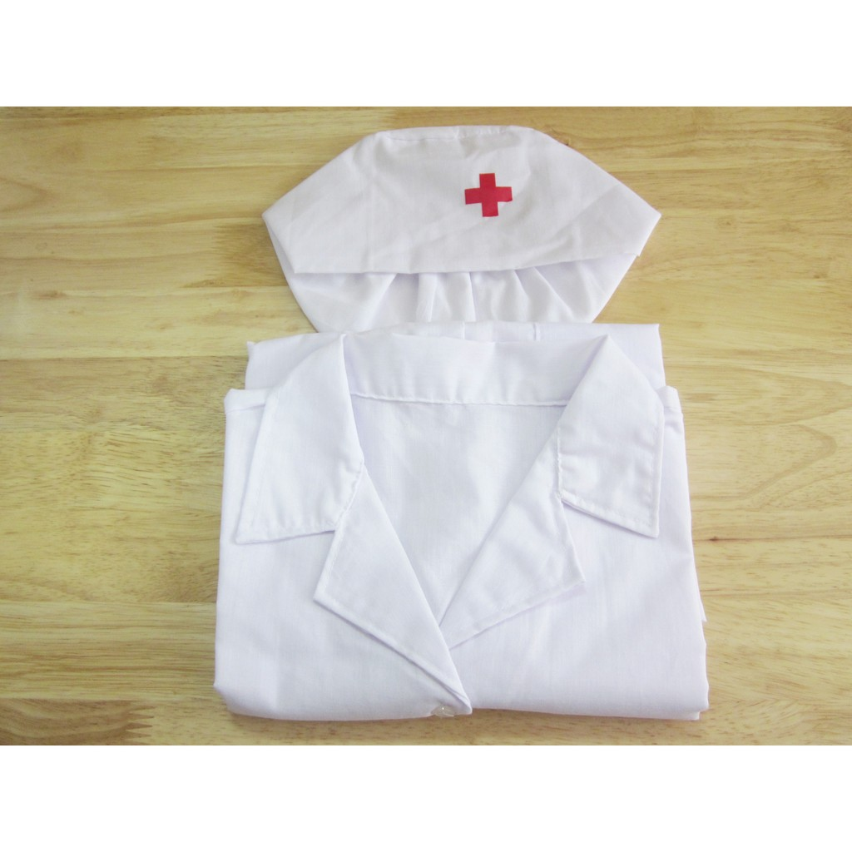

Slide 12
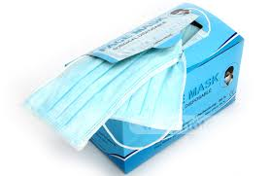

Slide 13
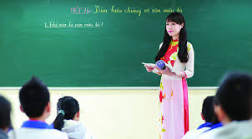

Slide 14
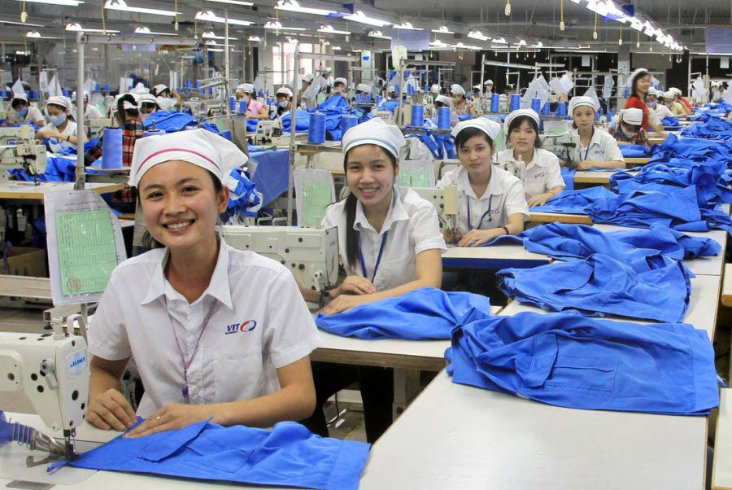

Slide 15
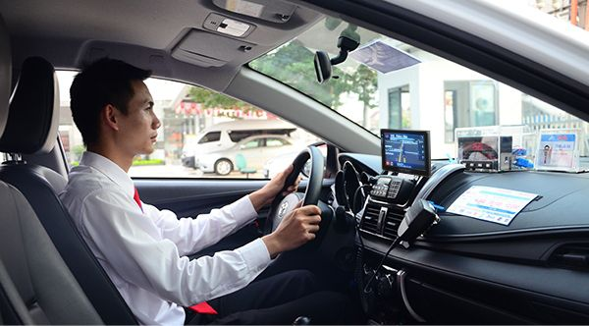

Slide 16
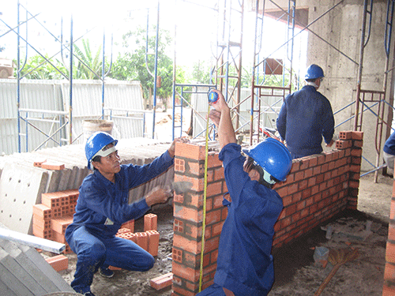

Slide 17
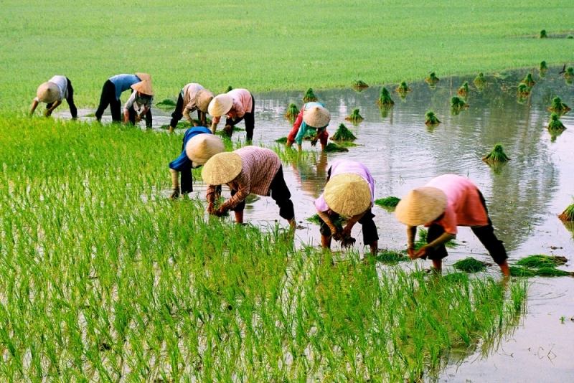

Slide 18
